Slide 1
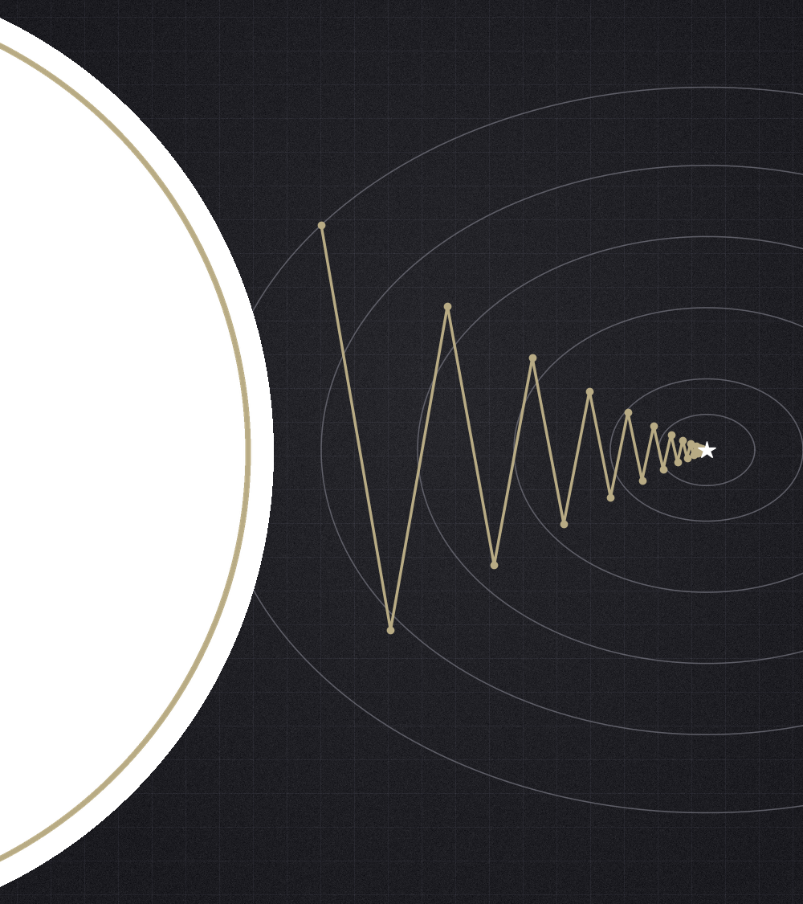

КУРС «ИСКУССТВЕННЫЙ ИНТЕЛЛЕКТ» · 10 КЛАСС
Оптимизация:
как выбрать шаг спуска
Инженерная школа «УникУм», КузГТУ им. Т. Ф. Горбачева
Notes:
Открываем второй блок. В первом блоке мы собрали полносвязные, сверточные и рекуррентные сети и везде обучали их одной строкой `optimizer.step()`. Теперь заглянем внутрь: что делает оптимизатор, почему иногда обучение идет медленно, а иногда потеря становится `nan`, чем Adam отличается от SGD и зачем скорость обучения меняют по расписанию. К концу занятия каждый должен уметь объяснить влияние скорости обучения на числах, рассказать идею импульса и Adam и написать свой оптимизатор.

Slide 2
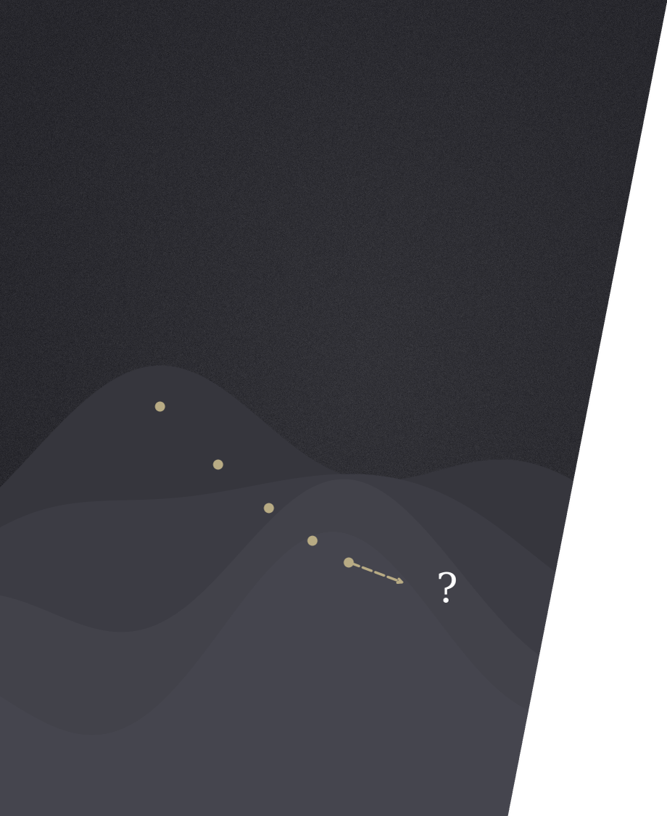

«Вы спускаетесь с горы в густом тумане и видите только уклон под ногами. Какой шаг сделать?»
Маленькими шагами – долго. Большими – можно перешагнуть долину и оказаться выше, чем были. Уклон – это градиент, шаг – скорость обучения.
Notes:
Предложите класс представить себя на склоне горы в густом тумане: вершины и долины не видно, под ногами чувствуется только уклон. Как быстрее спуститься? (Ожидаемый ответ: шагать туда, где круче всего вниз.) Спросите: «Какой длины делать шаг?» Пусть класс сам сформулирует проблему: маленькими шагами долго, большими можно перешагнуть долину и оказаться на противоположном склоне выше, чем были. Скажите, что уклон под ногами – это градиент, длина шага – скорость обучения, и весь урок посвящен выбору шага и направления.

Slide 3
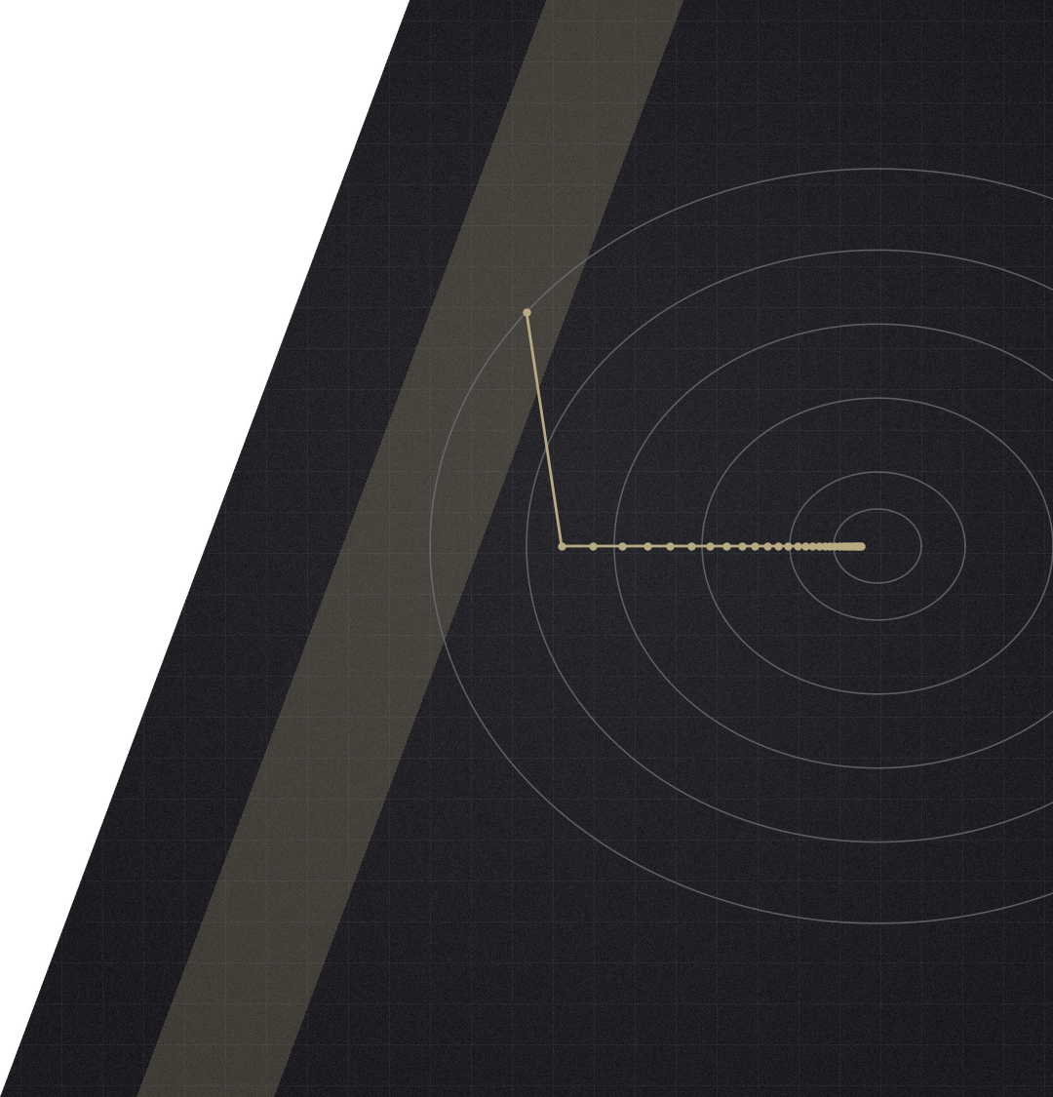
01
Градиентный спуск
Шаг против градиента и выбор его длины
10 класс · Тема 1 · Блок 2 · Оптимизаторы
3
Notes:
Раздел 01. Напомните правило из 9 класса и из Б1.2: вес сдвигают против градиента потери. Сегодня мы посмотрим на это правило «сверху» – на карте линий уровня простой функции двух переменных – и увидим, почему выбор шага так важен.

Slide 4
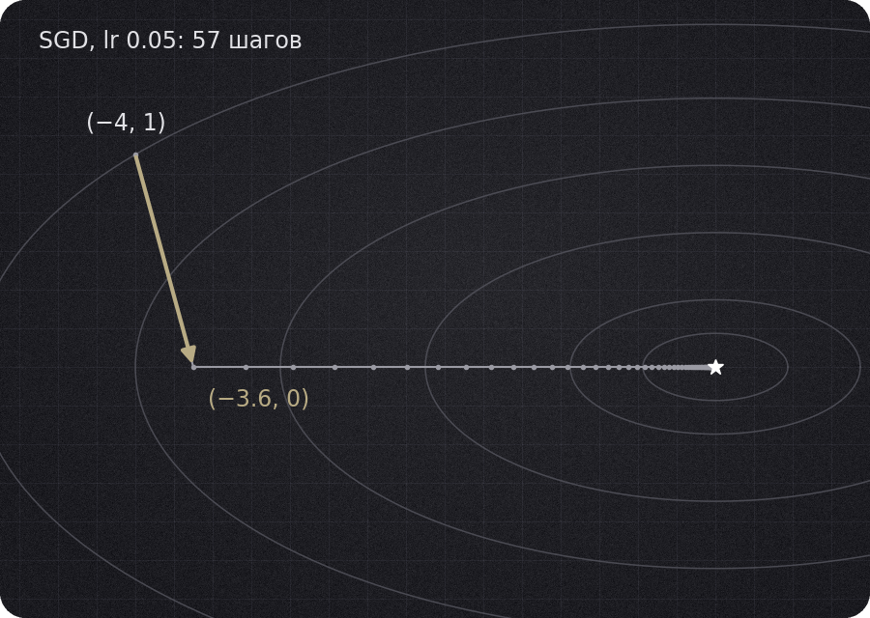
ГРАДИЕНТНЫЙ СПУСК
Шаг против градиента
w ← w − η · ∇f(w)
η – скорость обучения (learning rate)
01
f = w₁² + 10·w₂²
Сквозной пример: минимум в (0, 0).
02
∇f = (2w₁, 20w₂)
Направление самого быстрого роста.
03
Линии уровня – эллипсы
По w₂ функция в 10 раз круче.
04
Старт (−4, 1)
Стоп, когда ‖w‖ < 0.01.
путь градиентного спуска на линиях уровня f
10 класс · Тема 1 · Блок 2 · Оптимизаторы
4
Notes:
Выпишите `w ← w − η·∇f(w)` и расшифруйте: `∇f` – вектор частных производных, направление самого быстрого роста; минус – идем вниз; `η` – скорость обучения (GF 4.3). Для `f = w₁² + 10w₂²` градиент `(2w₁, 20w₂)`. Покажите карту линий уровня с путем спуска при η = 0.05: вытянутые эллипсы, минимум в (0, 0), первый шаг выделен золотым. Подчеркните, что градиент всегда перпендикулярен линии уровня и смотрит не на минимум, а поперек эллипса. Спросите: «Почему градиент в точке (−4, 1) смотрит больше вверх-вниз, чем вправо?» (по w₂ функция в 10 раз круче). Задание О1.

Slide 5
СЧИТАЕМ ВМЕСТЕ
Первый шаг: из (−4, 1) в (−3.6, 0)
η = 0.05, f = w₁² + 10·w₂², старт w = (−4, 1)
ШАГ 1 · ГРАДИЕНТ
ШАГ 2 · × η
ИТОГ · ВЫЧИТАЕМ
(2·(−4), 20·1) = (−8, 20)
0.05 · (−8, 20) = (−0.4, 1)
(−4 + 0.4, 1 − 1)
(−3.6, 0)
по w₂ в 2.5 раза круче
длина сдвига
по w₂ – сразу на дне, по w₁ – лишь 10 % пути
Проверка – задание О1: sgd_path(w_start, 0.05)[1].
10 класс · Тема 1 · Блок 2 · Оптимизаторы
5
Notes:
Слайд «Считаем вместе». Шаг 1: градиент в (−4, 1) равен (2·(−4), 20·1) = (−8, 20). Шаг 2: умножаем на η = 0.05: (−0.4, 1). Шаг 3: вычитаем: (−4 − (−0.4), 1 − 1) = (−3.6, 0). По второй координате мы за один шаг оказались точно на дне оврага, а по первой продвинулись лишь на 10 %. Дополнительное задание классу: сделайте первый шаг при η = 0.01 (ответ: градиент тот же, точка (−3.92, 0.8)). Проверка – в задании О1.

Slide 6
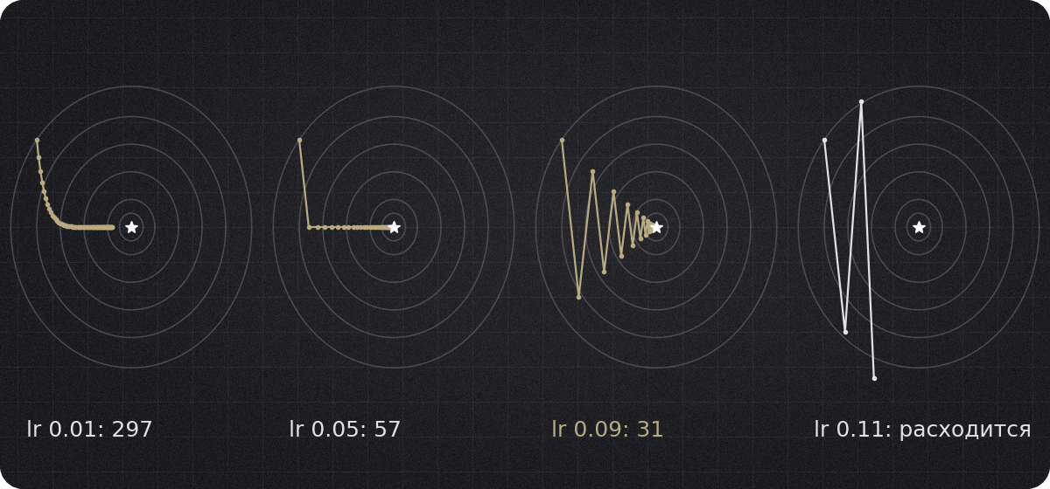
ОВРАГ
Вдоль оврага медленно, поперек – зигзаг
w₁ ← (1 − 2η)·w₁ w₂ ← (1 − 20η)·w₂
|множитель| < 1
множитель < 0
|множитель| > 1
координата сходится
знак меняется – зигзаг
раскачка – расходимость
10 класс · Тема 1 · Блок 2 · Оптимизаторы
6
Notes:
Покажите траектории для четырех η. Объясните через множители: шаг действует на каждую координату отдельно, w₁ ← (1 − 2η)·w₁, w₂ ← (1 − 20η)·w₂. При η = 0.01 множители 0.98 и 0.8: по w₂ быстро, вдоль дна оврага – ползком. При η = 0.09 – 0.82 и −0.8: зигзаг поперек оврага, но обе координаты сжимаются одинаково быстро. При η = 0.11 второй множитель −1.2 – расходимость. Спросите: «При каком η знак w₂ начинает меняться на каждом шаге?» (при η > 0.05, когда 1 − 20η < 0). Отношение крутизны 20 / 2 = 10 – число обусловленности (GF 8.2.1). Задание О2.

Slide 7

СЧИТАЕМ ВМЕСТЕ
Скорость обучения решает все
η = 0.01
η = 0.05
η = 0.09
η = 0.11
297
57
31
∞
шагов
шагов
шагов
шагов
множители 0.98 и 0.8 – медленно
0.9 и 0 – по w₂ сразу на дне
0.82 и −0.8 – почти лучший шаг
−1.2 по w₂ – расходится
Правило: допустимый шаг ограничивает самое крутое направление (η < 2/20 = 0.1), а скорость – самое пологое. Лучший шаг η* = 2/(2 + 20) ≈ 0.09.
10 класс · Тема 1 · Блок 2 · Оптимизаторы
7
Notes:
Слайд «Считаем вместе». Разберите четыре карточки. η = 0.01: 297 шагов – медленно; объяснение: первая координата каждый шаг уменьшается лишь в 0.98 раза, от 4 до 0.01 нужно около ln 400 / 0.02 ≈ 300 шагов. η = 0.05: 57 шагов. η = 0.09: 31 шаг – почти лучший шаг η* = 2/(2 + 20) ≈ 0.09, при котором оба множителя по модулю равны. η = 0.11: |1 − 2.2| = 1.2 > 1 – точка раскачивается и улетает. Вывод: допустимый шаг определяет самое крутое направление, а скорость – самое пологое. Дополнительное задание: наибольший допустимый η для f = w₁² + 100w₂² (ответ: η < 0.01).

Slide 8
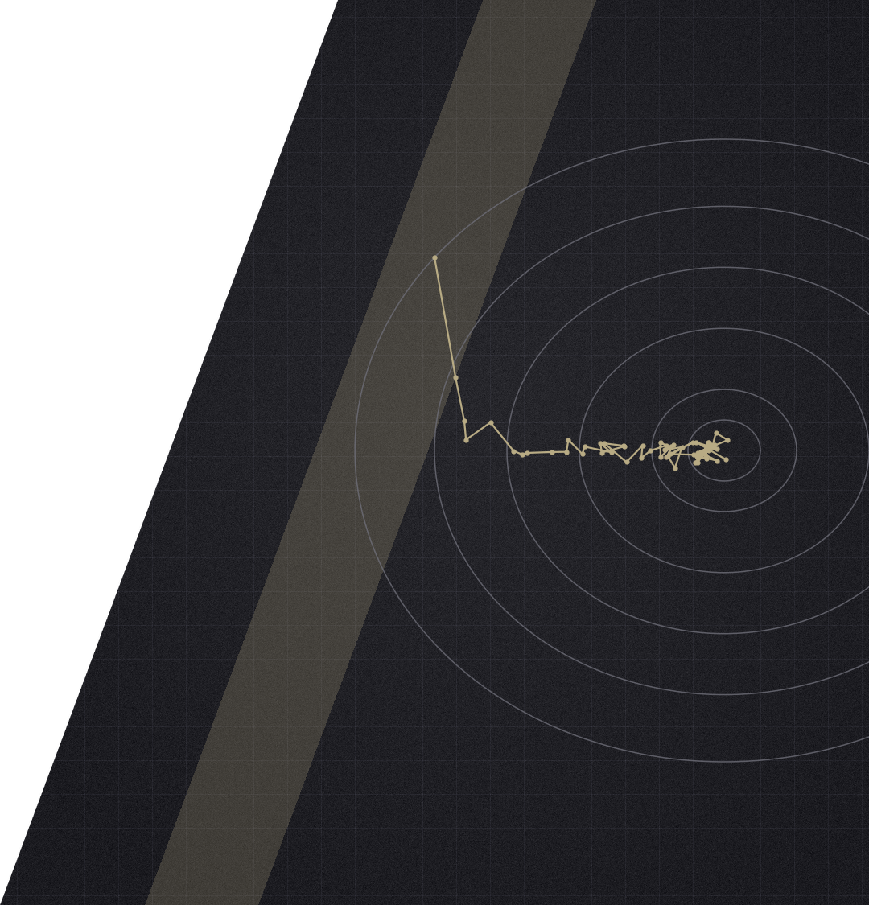
02
Стохастичность
Градиент по пакету – оценка полного
10 класс · Тема 1 · Блок 2 · Оптимизаторы
8
Notes:
Раздел 02. У нейросети потеря – среднее по десяткам тысяч объектов, и точный градиент на каждом шаге считать слишком дорого. Поэтому на практике шагают по приближенному градиенту, посчитанному по небольшой случайной части данных.

Slide 9
МИНИ-ПАКЕТЫ
Градиент по пакету
∇L ≈ (1/B) · Σ ∇ℓᵢ
среднее по B случайным объектам
ВСЕ ОБЪЕКТЫ
ОДИН ОБЪЕКТ
МИНИ-ПАКЕТ, B = 64
точно
шумно
в 8 раз тише
1 шаг за эпоху – медленно
много шагов, направление скачет
шум падает как 1/√B
Итерация
Эпоха
60 000 / 64
один шаг по одному пакету
проход по всем объектам
≈ 938 итераций в эпохе
В задании О6: 10 000 картинок, B = 64 – 157 итераций в эпохе.
10 класс · Тема 1 · Блок 2 · Оптимизаторы
9
Notes:
Разберите три варианта (GF 8.1.3). Полный градиент – по всем объектам: точно, но один шаг за эпоху. Один объект – очень шумное направление. Мини-пакет из B объектов – среднее их градиентов: несмещенная оценка полного, шум падает как 1/√B, при B = 64 – в 8 раз меньше, чем у одного объекта. Термины: итерация – один шаг по одному пакету; эпоха – проход по всем объектам; для FashionMNIST при B = 64 это 938 итераций. Спросите: «Сколько итераций в эпохе при 10 000 картинок и B = 64?» (157 – столько в задании О6). Напомните, что так была устроена `train_epoch` из Б1.2.

Slide 10


ШУМ
Шум мешает и помогает
Помогает
Мешает
выталкивает из плоских областей и седловых точек
часто дает решения, которые лучше обобщаются
у минимума градиент пакета не равен нулю – веса «дрожат»
при B = 1 и большом η обучение разваливается
Вывод: к концу обучения шаг уменьшают – для этого нужны планировщики скорости обучения (слайд 16).
10 класс · Тема 1 · Блок 2 · Оптимизаторы
10
Notes:
Разберите две стороны шума. Мешает: даже у самого минимума градиент по пакету не равен нулю, и веса «дрожат» вокруг него – поэтому к концу обучения шаг уменьшают (планировщики, слайд 16). Помогает: шум выталкивает из плоских областей и седловых точек, где полный градиент почти нулевой (GF 8.2.3), и часто приводит к решениям, которые лучше обобщаются. Спросите: «Что будет, если взять B = 1 и большой η?» (сильные скачки, обучение может разойтись). Сравните с 9 классом: там `LogisticRegression` из sklearn считала градиент по всем объектам сразу. Задание повышенной сложности 3.

Slide 11

03
Импульс и адаптивность
У каждого веса своя скорость
10 класс · Тема 1 · Блок 2 · Оптимизаторы
11
Notes:
Раздел 03. Две идеи улучшения обычного спуска. Первая – инерция: помнить, куда мы двигались раньше. Вторая – адаптивность: у каждого веса свой масштаб шага. Из их сочетания получается Adam – оптимизатор, которым сегодня обучают большинство сетей.

Slide 12
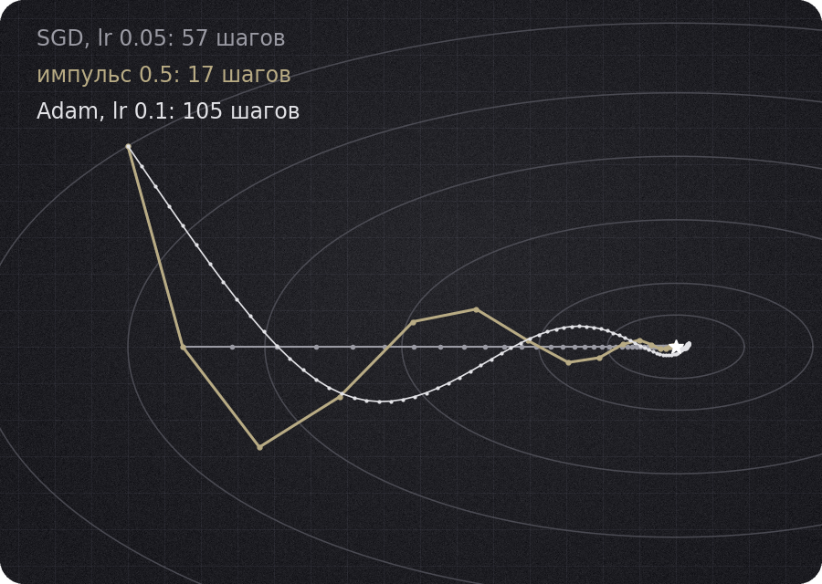
ИМПУЛЬС
Шар с инерцией
v ← β·v + ∇f, w ← w − η·v
так считает torch.optim.SGD(momentum=β)
1
Вдоль дна – разгон
Шаг растет до η / (1 − β): при β = 0.9 – в 10 раз.
2
Поперек – гашение
Градиенты разного знака в v взаимно гасятся.
3
Нестеров
Градиент – в точке, куда шар «собирается».
10 класс · Тема 1 · Блок 2 · Оптимизаторы
12
Notes:
Выпишите формулы импульса: `v ← β·v + ∇f`, `w ← w − η·v` (GF 8.3.2; такую форму использует `torch.optim.SGD`). Метафора: тяжелый шар в овраге разгоняется вдоль дна, а поперечные толчки гасятся инерцией. Если градиент долго смотрит в одну сторону, шаг растет до η/(1 − β), при β = 0.9 – в 10 раз. Если градиент меняет знак, вклады в v взаимно уничтожаются. Упомяните вариант Нестерова: градиент считается в точке, куда шар «собирается» попасть (GF 8.3.3). Спросите: «Какой β мы брали для SGD в задании Р4 Б1.5?» (там был Adam; в О6 будет β = 0.9). Задание О3.

Slide 13
СЧИТАЕМ ВМЕСТЕ
Импульс 0.5: 17 шагов вместо 57
η = 0.05, β = 0.5, v₀ = 0
ШАГ 1
ШАГ 2
ИТОГ
v = (−8, 20)
v = 0.5·(−8, 20) + (−7.2, 0) = (−11.2, 10)
до ‖w‖ < 0.01
w = (−3.6, 0)
17 шагов
w = (−3.04, −0.5)
против 57 без импульса; при β = 0.9 – 83: раскачка
как у обычного спуска
вдоль дна 0.56 вместо 0.36
10 класс · Тема 1 · Блок 2 · Оптимизаторы
13
Notes:
Слайд «Считаем вместе». η = 0.05, β = 0.5, v₀ = 0. Шаг 1: v = 0.5·0 + (−8, 20) = (−8, 20), точка (−3.6, 0) – как у обычного спуска. Шаг 2: градиент (−7.2, 0), v = 0.5·(−8, 20) + (−7.2, 0) = (−11.2, 10), точка (−3.6 + 0.56, 0 − 0.5) = (−3.04, −0.5). По w₂ шар по инерции проскочил дно, зато вдоль оврага разогнался: 0.56 вместо 0.36 у обычного шага. Итог: 17 шагов вместо 57. Дополнительное задание: сколько шагов при β = 0.9 (ответ: 83 – слишком большая инерция, шар долго раскачивается).

Slide 14
АДАПТИВНЫЕ МЕТОДЫ
AdaGrad → RMSProp → Adam
1
2
3
→
→
AdaGrad
RMSProp
Adam
r ← r + g²
r ← ρr + (1 − ρ)g²
m, v + поправка 1 − βᵗ
шаг g / √r: со временем угасает
скользящее среднее: старое забывается
импульс + RMSProp, 2014
Идея: делить шаг каждого веса на типичную величину его градиента – крутые направления шагают осторожно, пологие смело.
10 класс · Тема 1 · Блок 2 · Оптимизаторы
14
Notes:
Пройдите по линии развития адаптивных методов (GF 8.5). Идея: делить шаг каждого веса на «типичную величину» его градиента. AdaGrad копит сумму квадратов градиентов – шаг со временем угасает. RMSProp заменяет сумму скользящим средним – старое забывается. Adam (2014, [ADAM]) добавляет импульс и поправку смещения: `m ← β₁m + (1 − β₁)g`, `v ← β₂v + (1 − β₂)g²`, `m̂ = m/(1 − β₁ᵗ)`, `v̂ = v/(1 − β₂ᵗ)`, `w ← w − η·m̂/(√v̂ + ε)`, обычно β₁ = 0.9, β₂ = 0.999. Спросите: «Зачем делить на 1 − βᵗ?» (m и v стартуют с нуля, без поправки первые шаги были бы в 10 и в 1000 раз меньше). Задание О4.

Slide 15
СЧИТАЕМ ВМЕСТЕ
Первый шаг Adam одинаков по всем весам
m̂ = g, v̂ = g² ⇒ шаг = η · g / |g| = η по каждой координате
ADAM, η = 0.1
ADAM, η = 0.3
ИМПУЛЬС 0.5
(−3.9, 0.9)
61 шаг
17 шагов
первый шаг: −0.1 по обеим осям; 105 шагов
крупнее шаг – быстрее
на этой функции – лучший
Нет лучшего на все случаи (GF 8.5.4): на простой квадратичной функции Adam проигрывает, а в сетях с тысячами разных масштабов обычно выигрывает.
10 класс · Тема 1 · Блок 2 · Оптимизаторы
15
Notes:
Слайд «Считаем вместе». На первом шаге m = 0.1·g, v = 0.001·g²; после поправки m̂ = g, v̂ = g²; шаг η·g/|g| = η по каждой координате. При η = 0.1 из (−4, 1) получаем (−3.9, 0.9), хотя градиент по w₂ в 2.5 раза больше по модулю. Итог на нашей функции: Adam с η = 0.1 – 105 шагов, с η = 0.3 – 61, а импульс – 17. Вывод: нет лучшего метода на все случаи (GF 8.5.4). На квадратичной функции величина градиента полезна, а Adam ее «выравнивает»; в нейросетях, где крутизна по весам различается в тысячи раз, это как раз достоинство. Дополнительное задание: первый шаг Adam при η = 0.5 (ответ: (−3.5, 0.5)).

Slide 16
ПЛАНИРОВЩИКИ
Шаг меняют по расписанию
1
Разогрев
шаги 0 → 9: η от 0.01 до 0.1
2
Косинус
шаг 55 – 0.05, шаг 100 – 0
3
Ступенька
в 10 раз меньше каждые k эпох
100 шагов, разогрев 10, η_max = 0.1
ηₜ = η_max · ½ · (1 + cos(π·t / T))
10 класс · Тема 1 · Блок 2 · Оптимизаторы
16
Notes:
Покажите график косинусного расписания с разогревом. Разогрев: первые шаги η линейно растет от малого значения, пока статистики Adam и веса сети не «устоялись». Косинус: η_t = η_max·½·(1 + cos(πt/T)) – плавно до нуля к концу обучения, чтобы шум SGD не мешал точно сесть в минимум. Ступенчатое расписание – уменьшать в 10 раз каждые k эпох. Посчитайте с классом: 100 шагов, разогрев 10, η_max = 0.1 – на шаге 0 будет 0.01, на шаге 9 – 0.1, на шаге 55 – середина косинуса, 0.05, на шаге 100 – 0. В PyTorch расписание задает планировщик из `torch.optim.lr_scheduler`, `sched.step()` вызывают после `opt.step()`. Задание О6.

Slide 17
ИТОГОВАЯ ОЦЕНКА
Сильные и слабые стороны
1
SGD с импульсом
2
Adam
+ мало памяти: один тензор на вес
+ часто лучшая точность на тесте
− нужно подбирать η и расписание
− медленнее стартует
+ быстро снижает потерю
+ мало чувствителен к выбору η
− память ×3: веса, m и v
− иногда обобщает чуть хуже
Общее: все методы видят только локальный уклон, и слишком большой шаг ломает любой из них. Для первого опыта – Adam с η ≈ 10⁻³.
17
10 класс · Тема 1 · Блок 2 · Оптимизаторы
17
10 класс · Тема 1 · Блок 2 · Оптимизаторы
Notes:
Сравните две главные рабочие лошадки. SGD с импульсом: мало дополнительной памяти (один тензор на параметр), часто дает лучшую точность на тесте, но требует аккуратного подбора η и расписания. Adam: быстро снижает потерю, мало чувствителен к выбору η, хорошо работает «из коробки», но хранит два дополнительных тензора на каждый параметр и иногда обобщает чуть хуже. Общая слабость всех методов: они видят только локальный уклон и не гарантируют глобальный минимум, а слишком большой η ломает любой из них. Спросите: «Что выбрать для первого эксперимента с новой сетью?» (Adam с η около 10⁻³ – затем пробовать SGD с импульсом).

Slide 18

04
Пишем оптимизаторы на Python
Практическая работа №2, часть 1О: от формулы до torch.optim
10 класс · Тема 1 · Блок 2 · Оптимизаторы
18
Notes:
Раздел 04. Практика устроена как обычно: сначала градиентный спуск, импульс и Adam пишутся на тензорах для функции двух переменных, и числа сверяются со слайдами. Затем пишем свой класс-оптимизатор для PyTorch, сверяем его с `torch.optim.SGD` на сверточной сети из Б1.4 и сравниваем готовые оптимизаторы на FashionMNIST.

Slide 19
КАК ЭТО ХРАНИТСЯ В КОДЕ
Оптимизатор хранит группы и состояние
01
param_groups
КЛАСС-НАСЛЕДНИК
class MySGD(torch.optim.Optimizer):
def __init__(self, params, lr, momentum):
super().__init__(params,
dict(lr=lr, momentum=momentum))
@torch.no_grad()
def step(self):
for group in self.param_groups:
for p in group['params']:
... # state[p]['v'], p.add_(...)
Параметры и их lr, momentum.
02
state[p]
Память метода: v, или m и v.
03
step()
Меняет веса на месте без графа.
zero_grad() уже есть в базовом классе. Разные группы – разный lr (пригодится в Б2.5).
10 класс · Тема 1 · Блок 2 · Оптимизаторы
19
Notes:
Слайд «Как это хранится в коде». Разберите устройство `torch.optim.Optimizer`: `param_groups` – список групп параметров со своими настройками (`lr`, `momentum`); `state[p]` – словарь для каждого параметра, куда оптимизатор кладет свою память (скорость v у импульса, m и v у Adam); `step()` обновляет параметры на месте внутри `torch.no_grad()`; `zero_grad()` уже написан в базовом классе. Разные группы позволяют, например, дообучать последний слой с большим η, а остальные – с маленьким (пригодится в Б2.5). Спросите: «Во сколько раз Adam увеличивает память под параметры?» (в 3 раза: веса, m и v). Задание О5.

Slide 20
ПЛАН ПРАКТИКИ
Шесть заданий – от формулы до сети
grad_f · sgd_path
factors
momentum_path
О1
О2
О3
297, 57, 31 и расходимость
Множители и траектории
17 шагов
adam_path
MySGD
make_optimizer · cosine_lr
О4
О5
О6
Первая точка (−3.9, 0.9)
Сверка с torch.optim.SGD
SGD, импульс, Adam на FashionMNIST
О1–О4 – только тензоры, без torch.optim; в О5 – свой наследник Optimizer.
10 класс · Тема 1 · Блок 2 · Оптимизаторы
20
Notes:
Пройдите по плану практики. О1 – `grad_f` и `sgd_path`, ожидаются числа 297, 57, 31 и расходимость (главное задание); О2 – `factors` и траектории на линиях уровня; О3 – `momentum_path`, 17 шагов; О4 – `adam_path`, первая точка (−3.9, 0.9); О5 – свой `MySGD` как наследник `torch.optim.Optimizer` и сверка с `torch.optim.SGD` (главное задание); О6 – `make_optimizer` и `cosine_lr`, сравнение оптимизаторов и подбор η по сетке. Правило части: в О1–О4 – только тензоры, без `torch.optim`.

Slide 21
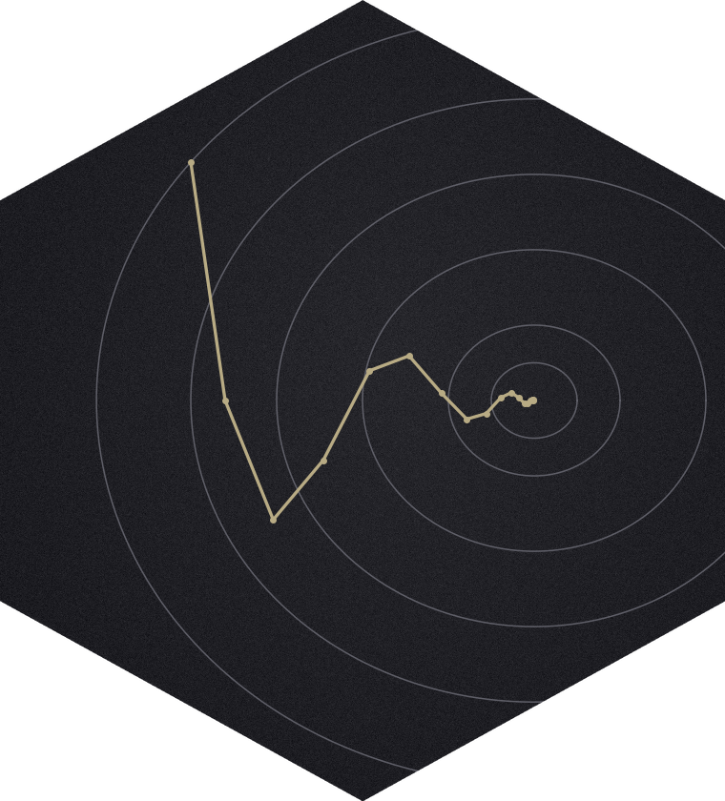
ИТОГИ ЗАНЯТИЯ
Что должно остаться в голове
01
02
Шаг w ← w − η·∇f: η решает все – 297, 57, 31 шаг или расходимость.
Шаг ограничивает самое крутое направление, скорость – самое пологое.
03
04
Мини-пакет – оценка полного градиента; эпоха и итерация.
Импульс – шар с инерцией: 17 шагов вместо 57.
05
06
Adam: у каждого веса свой шаг; нет лучшего на все случаи.
Разогрев и косинус: большой шаг в начале, маленький в конце.
10 класс · Тема 1 · Блок 2 · Оптимизаторы
21
Notes:
Попросите 2–3 учеников объяснить, почему слишком большая скорость обучения ломает спуск и чем импульс помогает в овраге. Тема усвоена, если звучат слова «скорость обучения», «овраг и зигзаги», «мини-пакет», «эпоха и итерация», «импульс – шар с инерцией», «у каждого веса свой шаг», «разогрев и косинус». Пройдитесь по шести пунктам и анонсируйте следующее занятие: почему глубокие сети трудно обучать и как помогают инициализация и BatchNorm.

